Slide 1



Обучителна програма за специалисти по човешки ресурси и мениджъри
Модул 5
Добри практики за внедряване на технологии в хибридни екипи

Slide 2
Цел и рамка на модула
Модулът е ​​предназначен да предостави на участниците знанията, уменията и нагласите, необходими за ефективно интегриране на технологиите в хибридни работни среди. Той предлага практически подход за изследване на инструменти и техники, които подобряват продуктивността, комуникацията и сътрудничеството. До края на модула обучаемите ще познават основни инструменти като Zoom и Asana, което ще им позволи да оптимизират екипната работа. Участниците ще развият практически умения като създаване на виртуални пространства за сътрудничество, управление на задачи и балансиране на синхронна и асинхронна комуникация. Те също така ще развият позитивно и адаптивно мислене, осъзнавайки важността на експериментирането с нови технологии за създаване на приобщаващи и устойчиви хибридни работни процеси.
Този модул е разделен на следните теми:
Тема 1 Ролята на технологиите при хибридна работа
Тема 2 Инструменти за хибридно сътрудничество, комуникация и управление на задачи
Тема 3 Балансиране на използването на технологии и избягване на бърнаута

Slide 3

Тема 1
Ролята на технологиите при хибридна работа
Notes:
DELETE ALL NOTES AT THE END
- include LU number and title

Slide 4



Тема 1: Ролята на технологиите при хибридна работа
Какво е влиянието на технологията върху динамиката в хибридните екипи?
  Играе съществена роля при улесняване на сътрудничеството и комуникацията
  След пандемията се наблюдава увеличение на инструментите за сътрудничество:
  2019 42%
  2020 66%

Slide 5
Тема 1: Ролята на технологиите при хибридна работа
Какъв е смисълът от използването на усъвършенствани инструменти?
  Създаване на завладяваща виртуална среда
  Да са лесни за ползване и да повишават ангажираността и удовлетвореността на служителите
  Предлагане на надеждна киберсигурност
  Дават възможност на компаниите да изградят силни, сигурни и ефективни хибридни екипи.

Slide 6

Тема 1: Ролята на технологиите при хибридна работа
Стратегии за внедряване на технологии
Добри практики
  Създаване на мултифункционален екип за промяна и назначаване на ръководител на проекта
  Одити на началните нива
  Налагане на култура на открито сътрудничество
  Обучение

Slide 7
Тема 1: Ролята на технологиите при хибридна работа
Стратегии за внедряване на технологии
Бариери
  Устойчивост на промяна
  Проблеми със сигурността
  Ограничен достъп до технологии
  Недостиг на дигитални умения

Slide 8
Тема 1: Ролята на технологиите при хибридна работа
Какви са разликите между синхронна и асинхронна комуникация?

Slide 9

Синхронни методи
Срещи и разговори за решаване на неотложни въпроси.
Предимства
  Високоефективен за спешни повиквания
  Позволява незабавна обратна връзка
Недостатъци
  Може да наруши фокусирането при работата
  Трудно е да се координира, ако има разлики в часовите зони

Slide 10

Асинхронни методи
Информацията е споделена за всички членове на екипа
Предимства
  Дава гъвкавост
  Позволява по-добра концентрация
  Намалява прекъсванията на работния процес
Недостатъци
  Трудно е да се поддържа яснота
  Има забавяне в изграждането на консенсус

Slide 11


Дейност #1: Дискусия за използването на технологии
Рамка на дейността
Цел на дейността
        Тази дейност насърчава участниците да разсъждават върху своя опит с технологиите в хибридна работна среда. Тя им помага да идентифицират както ползите, така и предизвикателствата на тези инструменти, подготвяйки почвата за по-задълбочено изследване на комуникационната динамика.
В малки групи участниците споделят примери за технологии, които използват в хибридни екипи и обсъждат тяхното въздействие върху сътрудничеството и продуктивността. Всяка група представя едно мнение пред по-голямата група, с цел насърчаване на споделеното обучение и ангажираност.
0ч.:10м.

Slide 12
Дейност #1: Дискусия за използването на технологии
Рамка на дейността
Как са помогнали за сътрудничеството в екипа?
Какви предизвикателства са довели със себе си?
В малки групи участниците споделят примери за технологии, които използват в хибридните си екипи и обсъждат тяхното въздействие върху сътрудничеството и продуктивността. Всяка група представя едно мнение пред по-голямата група, с цел насърчаване на споделеното обучение и ангажираност.
0ч:10м.

Slide 13
Тема 2
Инструменти за хибридно сътрудничество, комуникация и управление на задачи
Notes:
DELETE ALL NOTES AT THE END
- include LU number and title

Slide 14

Тема 2: Инструменти за хибридно сътрудничество, комуникация и управление на задачи
  Инструменти за комуникация и сътрудничество
Ще се фокусираме върху...
  Zoom Workplace
  Това е популярна платформа за сътрудничество, предназначена да поддържа хибридна и дистанционна работна среда. Тя интегрира инструменти за комуникация и споделяне на файлове в едно работно пространство.

Slide 15

Дейност #2: Представяне на функциите на комуникационни инструменти
Zoom Workplace
0ч:30м
Цел на дейността
Тази дейност показва основните характеристики на Zoom Workplace, като се подчертава начинът, по който поддържа както синхронна, така и асинхронна комуникация в хибридни екипи.
Рамка на дейността
  След това обучаемите участват в упражнение, в което тестват как се настройва канал, как се насрочва среща и как се използва виртуалното пространство.

Slide 16
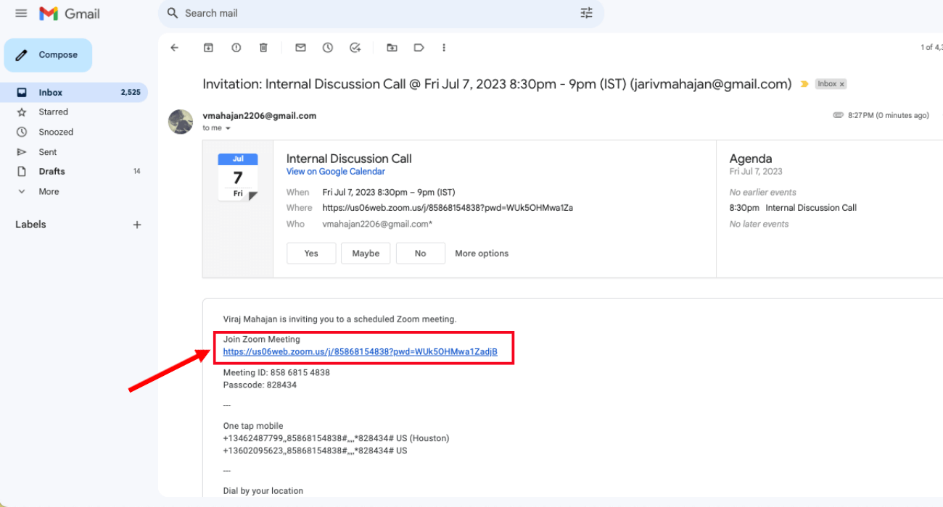
Дейност #2: Представяне на функциите на комуникационни инструменти
Как да се влезе в среща?
  От линка в имейла или календара

Slide 17
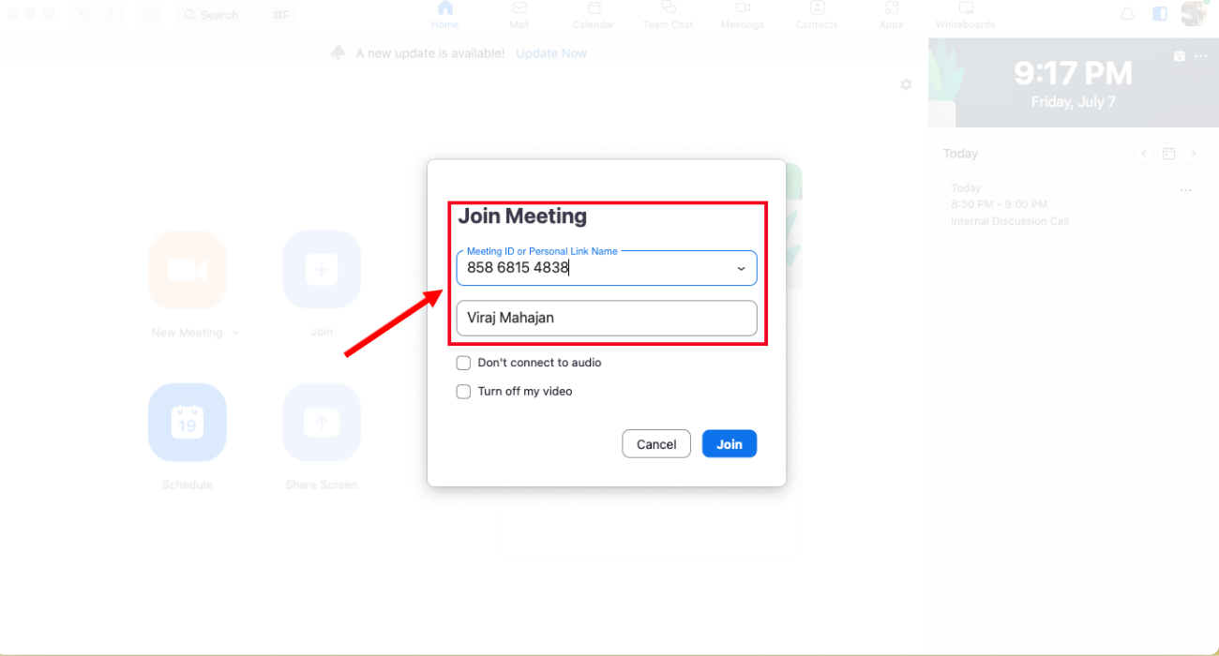
Дейност #2: Представяне на функциите на комуникационни инструменти
Как да се влезе в среща?
  Чрез идентификационния номер на срещата (meeting ID).

Slide 18
Дейност #2: Представяне на функциите на комуникационни инструменти
Контрол на срещата
  Проверете кой е в стаята за срещи
  Членовете могат да реагират по време на срещата с емоджита
Как да водите бележки за срещата?
Стартирайте среща от десктоп приложението на Zoom.
От контролите в срещата, натиснете бутона Notes.
Горе вдясно, натиснете New.
Ще се отвори нова бележка, която може да бъде редактирана или споделена с хората в срещата.

Slide 19
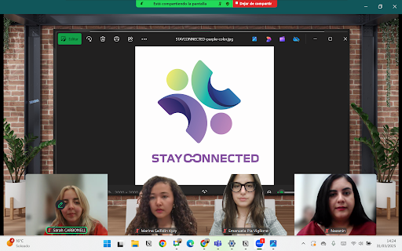
Дейност #2: Представяне на функциите на
комуникационни инструменти
Какво е потапящ изглед?
  3D пространство за провеждане на срещи
  Възприятие като за среща лице в лице
  Лесен начин за изграждане на взаимоотношения

Slide 20
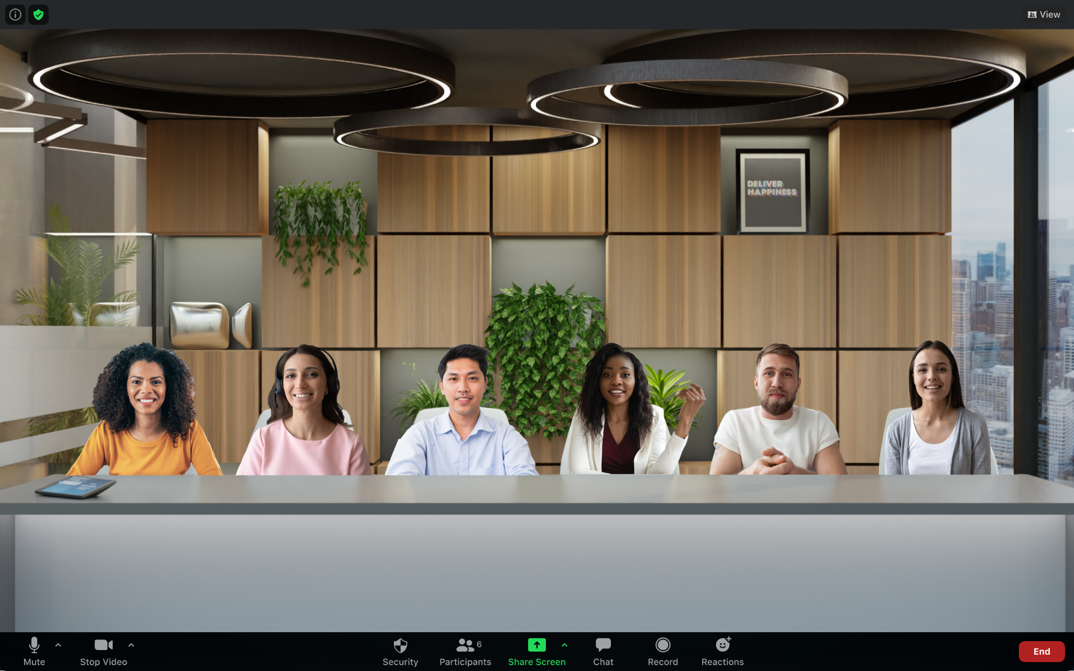
Дейност #2: Представяне на функциите на
комуникационни инструменти
Как да стартирате потапящ изглед по време на среща?
  Стартирайте срещата или уебинара като домакин (хост).
  В горния десен ъгъл изберете View.
  Натиснете Immersive.
  Изберете една от следните опции за добавяне на участниците на екран: Automatically или Manually
  Изберете сцената, която искате да използвате. Всяка от тях определя максималния брой предварително определени места за участниците.
  Кликнете Start, за да стартирате потапящия изглед.

Slide 21
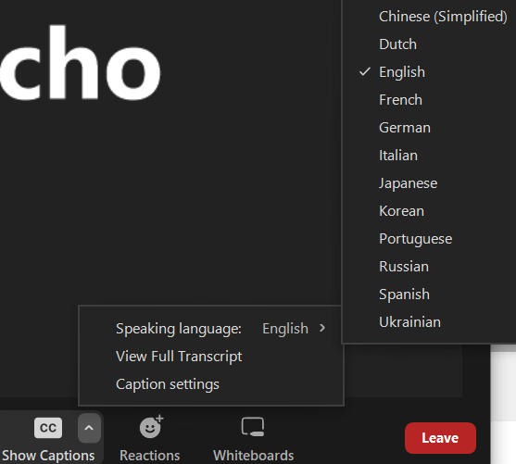
Дейност #2: Представяне на функциите на
комуникационни инструменти
Как да гледате транскрипция на живо?
  Влезте в среща в Zoom.
  Изберете бутона Show Captions
  Натиснете стрелката, насочена нагоре, и изберете Speaking language за да изберете езика на надписите / транскрипцията.
Бележка: За да деактивирате автоматичната транскрипция, кликнете на бутона Hide Captions

Slide 22
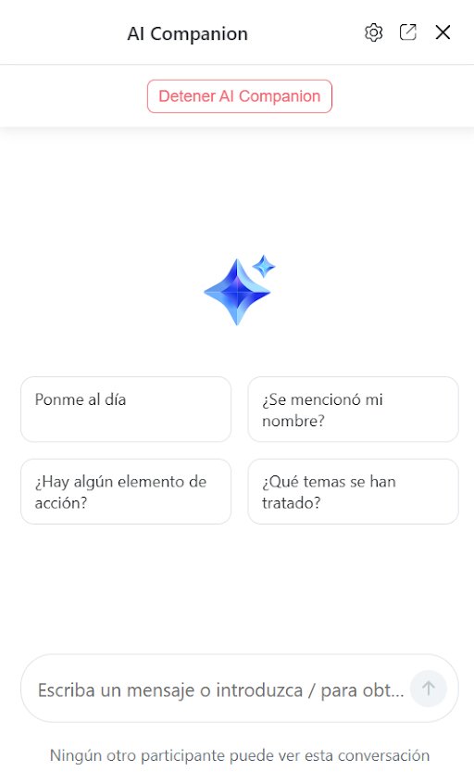
Дейност #2: Представяне на функциите на
комуникационни инструменти
Какво е AI помощник?
  Помощ в реално време – прави транскрипция, обобщава и проследява дейностите.
  Повишава производителността – отговаря на въпроси и помага със задачи.
  Безпроблемна интеграция – подобрява срещите без да ги прекъсва.

Slide 23
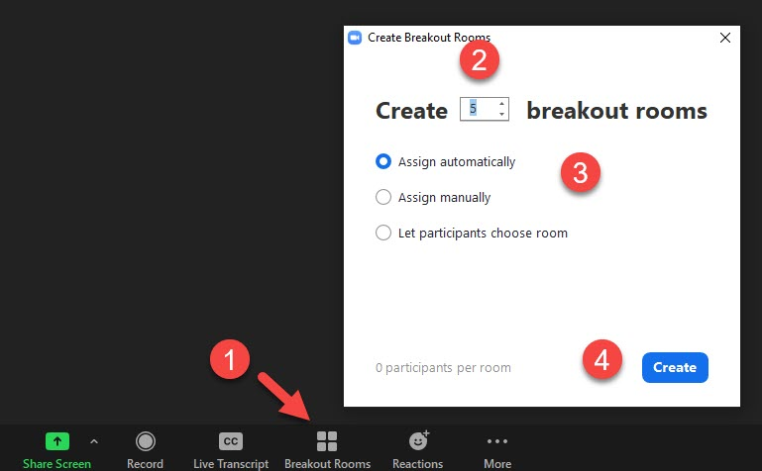
Дейност #2: Представяне на функциите на
комуникационни инструменти
Как да създадете подстаи (Breakout Rooms)?
  По време на срещата изберете Breakout Rooms.
  Въведете броя стаи, които искате да създадете.
  Изберете метода за разпределяне на участниците: Automatically, Manually.
  Изберете Create.

Slide 24
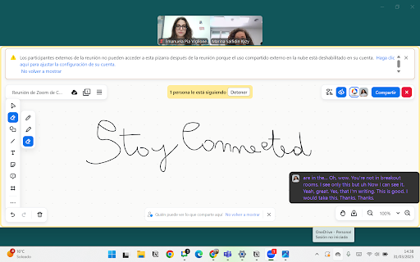
Дейност #2: Представяне на функциите на
комуникационни инструменти
Как да използвате Whiteboard?
  Започнете среща в Zoom
  От контролите в срещата, натиснете бутона Whiteboards.
  Изберете New Whiteboard.

Slide 25

Тема 2: Инструменти за хибридно сътрудничество, комуникация и управление на задачи
  Инструменти за управление на проекти: Автоматизация на работния процес
Ще се фокусираме върху...
  ASANA
  Това е цялостен инструмент за управление на проекти, предназначен да помогне на екипите да организират, проследяват и управляват работата си ефективно. Поддържа възможност както за индивидуално управление на задачи, така и за сътрудничество на ниво екип, което го прави идеален за хибридни работни условия.

Slide 26

Дейност #3: Представяне на функциите на инструменти за управление на задачи
ASANA
0ч:30м
Цел на дейността
Тази дейност демонстрира ключовите характеристики на Asana, като се фокусира върху това как тя поддържа управлението и организацията на задачите в хибридни екипи, балансирайки между синхронни и асинхронни работни процеси.
Рамка на дейността
  Фасилитаторът показва на живо как се работи с Asana, вкл. как се организират задачи чрез тяхното създаване, възлагане и ефективно приоритизиране. Участниците ще научат как да създават екипи и да управляват членовете с цел сътрудничество по специфични проекти.

Slide 27
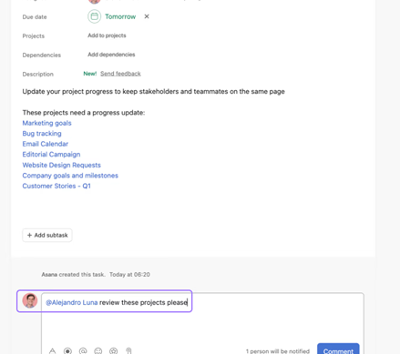
Дейност #3: Представяне на функциите на инструменти за управление на задачи
Организиране на задачи
  Могат да се добавят задачи и подзадачи с техния краен срок
  Могат да се добавят и непланирани задачи
  Хронология на всяка задача, разработена от всеки член

Slide 28
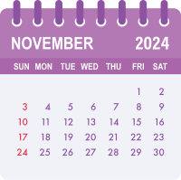
Дейност #3: Представяне на функциите на инструменти за управление на задачи
Създаване на екипи
  Позволява да създадете екип с членове по ваш избор
  Споделете проект и работете в реално време
  Можете да се присъедините към различни екипи, като търсите в браузъра
  Има общ изглед с календар и съобщения.

Slide 29

Дейност #3: Представяне на функциите на инструменти за управление на задачи
Управление на задачи
  Използване на календар за следене на важни дати по проекти
  Опция за изглед, който показва напредъка по отворените задачи
  Проследяване кой работи по всеки проект и различните задачи на членовете
  Създаване на различни раздели и категории, с цел по-ефективно управление на приоритетите и разработването на различните категории

Slide 30
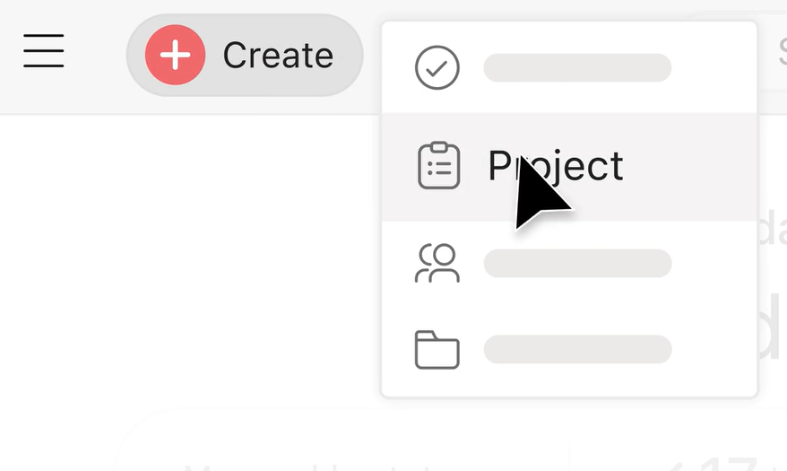
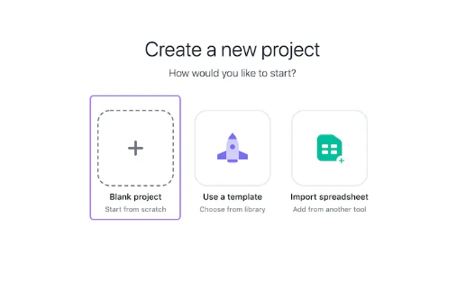
Дейност #3: Представяне на функциите на инструменти за управление на задачи
Как да направите нов проект с ASANA AI?
Натиснете бутона Quick add
Изберете Project
На нов екран ще видите 3 опции: Създайте празен проект (create a Blank project), Използвайте шаблон (Use a template) или Импортване на електронна таблица (Import a spreadsheet).
Натиснете Blank project, за да започнете отначало.

Slide 31
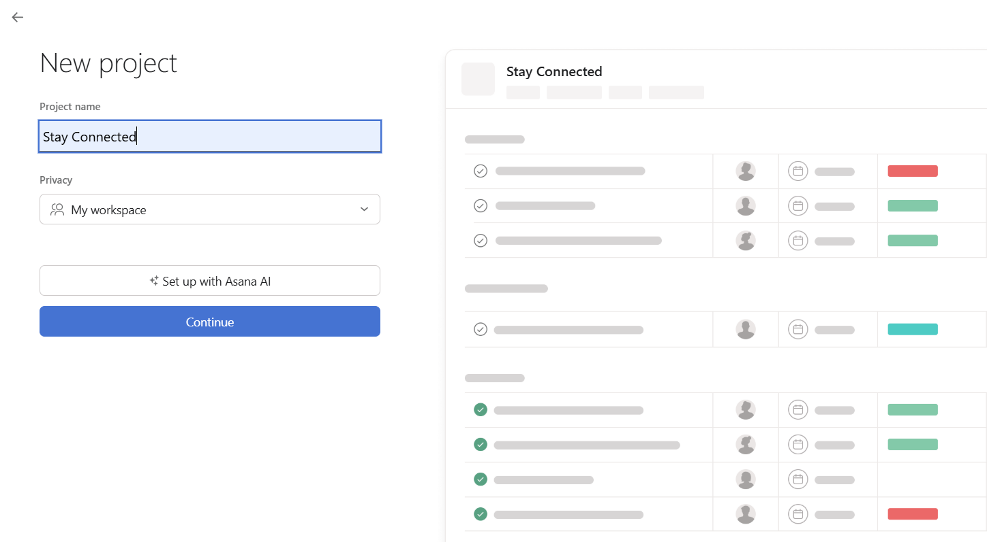
Дейност #3: Представяне на функциите на инструменти за управление на задачи
Как да направите нов проект с ASANA AI?
Напишете името на проекта
Изберете Set up with ASANA AI

Slide 32
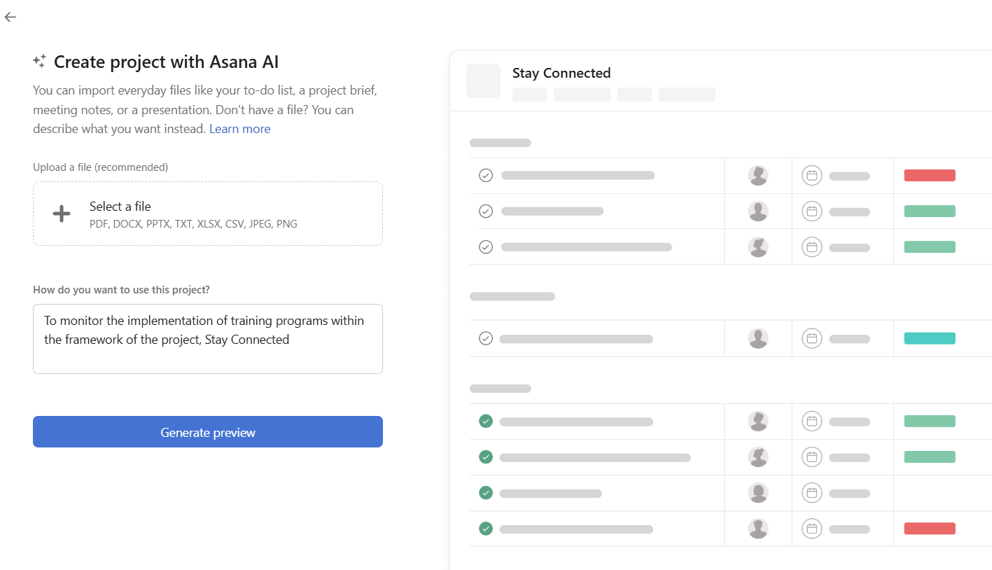
Дейност #3: Представяне на функциите на инструменти за управление на задачи
Как да направите нов проект с ASANA AI?
Опишете как искате да използвате проекта
Изберете Generate preview

Slide 33
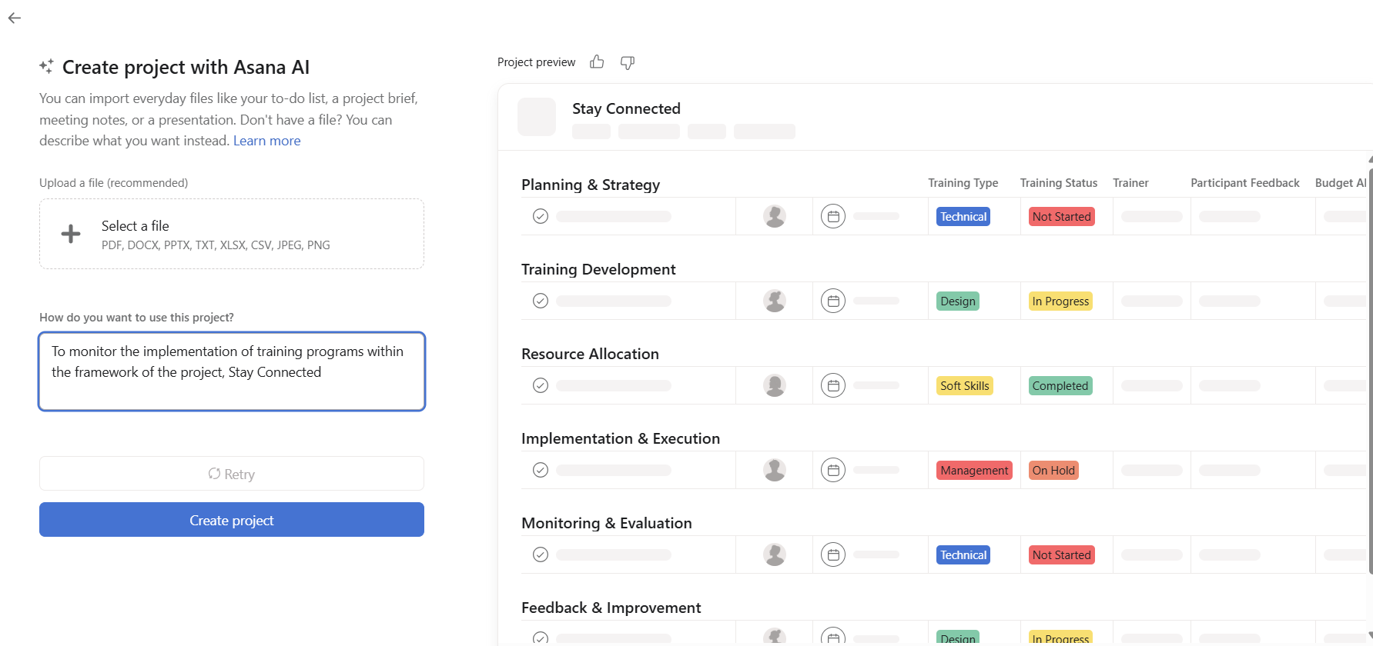
Дейност #3: Представяне на функциите на инструменти за управление на задачи
Как да направите нов проект с ASANA AI?
Натиснете Create project
Използвайте създадения образец на проект
Образецът може да се редактира при нужда

Slide 34
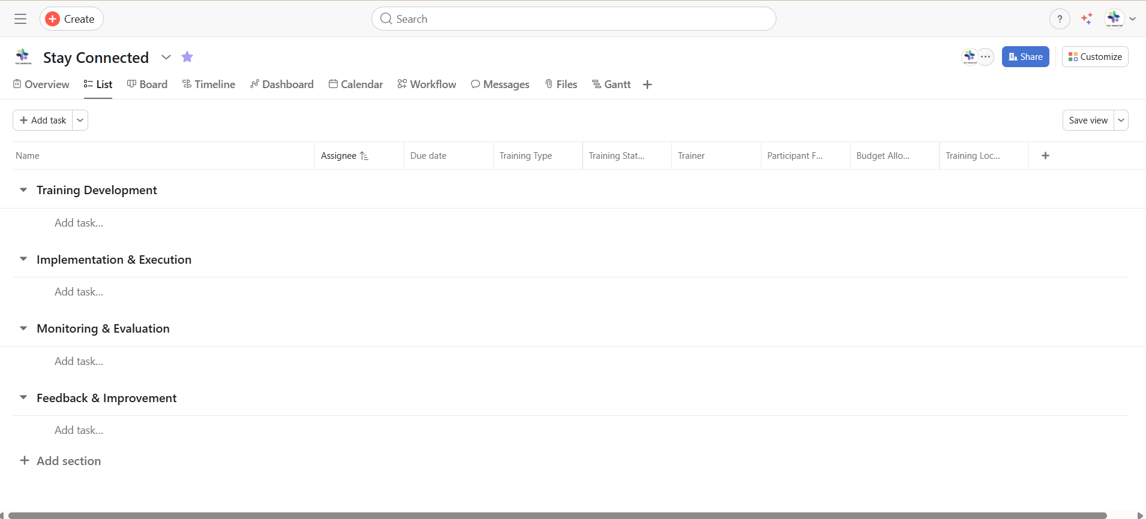
Дейност #3: Представяне на функциите на инструменти за управление на задачи
Образец, създаден от ASANA AI

Slide 35
Тема 3
Балансиране на използването на технологии и избягване на бърнаута
Notes:
DELETE ALL NOTES AT THE END
- include LU number and title

Slide 36
Тема 3: Балансиране на използването на технологии и избягване на бърнаута
Значение на балансирането на технологии
  Това е полезен инструмент за извършване на всякакъв вид работа.
  От съществено значение е да се използва отговорно.
  Когато се използва неправилно, влияе негативно на компанията.
  Може да увеличи производителността и представянето на служителите.

Slide 37
Тема 3: Балансиране на използването на технологии и избягване на бърнаута
Бърнаут при хибридна и дигитална работа
  Размити граници между личния и професионалния живот
  Постоянна свързаност и натиск да бъдеш „винаги на разположение“
  Високо натоварване без достатъчна подкрепа или почивка
  Липса на контрол или яснота относно задачите и очакванията

Slide 38

Тема 3: Балансиране на използването на технологии и избягване на бърнаута
Как можем да избегнем бърнаута?
  Като разберем какво е и какви са причините за него
  Чрез насърчаване на здравословни работни навици
  Чрез насърчаване на сътрудничеството и сплотяването на екипа
  Чрез използване на ресурси и практики за намаляване на стреса

Slide 39

Тема 3: Балансиране на използването на технологии и избягване на бърнаута
1iout
  Като разберем какво е и какви са причините за него
Това е състояние на пълно психическо, физическо и емоционално изтощение, причинено главно от дългото работно време.
За да се избегне това, е важно да се поставят граници, като например ясен график и почивки.

Slide 40

Тема 3: Балансиране на използването на технологии и избягване на бърнаута
4.Balancing technology use and avoiding burnout
2t
  Чрез насърчаване на здравословни работни навици
Как?
поставяне на граници, като ясен график и време за почивки.

Slide 41

Тема 3: Балансиране на използването на технологии и избягване на бърнаута
3
  Чрез насърчаване на сътрудничеството и сплотяването на екипа
Как?
  Създаване на екипни дейности
  Опознаване на служителите
  Приоритизиране на социалните взаимодействия, дори в дигитална среда

Slide 42

Тема 3: Балансиране на използването на технологии и избягване на бърнаута
4
  Чрез използване на ресурси и практики за намаляване на стреса
Как?
  Осигуряване на подкрепа на служителите с помощта на ясни политики за управление на хибридната работа
  Даване на насоки на служителите как да управляват „времето си за почивка“

Slide 43
Дейност #4: Предизвикателството за технологичен баланс на най-щастливия екип
Цел на дейността
Целта на тази дейност е участниците да се замислят върху своите технологични навици и това какви признаци за бърнаут имат, след което да създадат приложими стратегии за балансиране на използването на технологии и избягване на бърнаута.
Рамка на дейността
  Участниците ще работят по групи, за да създадат табло „Най-щастливият екип“ със стратегии за технологичен баланс. Всеки екип ще сподели своите ангажименти, като така насърчава сътрудничеството и отговорността.

Slide 44
Дейност #4: Предизвикателството за технологичен баланс на най-щастливия екип
0ч:30м
Размисли в рамките на екипа
Кой технологичен навик бихте искали да промените или подобрите?
(например, намаляване на времето пред екрана, вземане на повече почивки, отказ от използване на социални мрежи преди лягане)
Коя дейност или навик ще включите в ежедневието си, за да балансирате използването на технологии?
(например, излизане на разходка, практикуване на рационално мислене, задаване на ограничения за времето пред екрана)

Slide 45
Дейност #4: Предизвикателството за технологичен баланс на най-щастливия екип
0ч:15м
Създайте табло „Най-щастливия екип"
Име на екипа: напр. «Най-щастливия екип»
Ангажименти на екипа: Списък със стратегии за технологичен баланс и предотвратяване на бърнаута, за които групата се е споразумяла.
Споделете и се ангажирайте

Slide 46
Дейност #4: Предизвикателството за технологичен баланс на най-щастливия екип
Допълнителни ресурси
Автор(и) | Заглавие | Източник / Издател | Дата | Линк
Bloom, N., Liang, J., Roberts, J., & Ying, Z. J. | Does working from home work? Evidence from a Chinese experiment | National Bureau of Economic Research (NBER) | 2013 | https://www.nber.org/papers/w18871
Gratton, L. | How to do hybrid right | Harvard Business Review | 2023 | https://hbr.org/2021/05/how-to-do-hybrid-right
Heinze, C. | Best practices to build a sustainable hybrid work model | Tech Target | Sep 13, 2022 | https://www.techtarget.com/searchhrsoftware/tip/Best-practices-to-build-a-sustainable-hybrid-work-model
Choudhury, P., Khanna, T., Makridis, C. A., & Schirmann, K. | Is Hybrid Work the Best of Both Worlds? Evidence from a Field Experiment | Harvard Business School Working Paper No. 22-063 | Mar 2022 | https://www.hbs.edu/faculty/Pages/item.aspx?num=58284
Martin, J. | Home Working Hours, Rewards, and Opportunities in the UK: 2011 to 2020 | Office for National Statistics | 2021 | https://www.ons.gov.uk/.../2021-04-19
McKinsey & Company | Employers are ready to get back to significant in-person presence. Employees aren’t. | McKinsey & Company | Oct 2021 | https://www.mckinsey.com/capabilities/people-and-organizational-performance/our-insights/its-time-for-leaders-to-get-real-about-hybrid
McLaren, S. | 4 Best Practices for Building a Successful Hybrid Work Culture | Linkedin Talent Blog | Jul 22, 2021 | https://www.linkedin.com/business/talent/blog/talent-management/best-practices-for-successful-hybrid-work-culture

Slide 47


Благодарим ви!

Slide 48








Funded by the European Union. Views and opinions expressed are however those of the author(s) only and do not necessarily reflect those of the European Union or the European Education and Culture Executive Agency (EACEA). Neither the European Union nor EACEA can be held responsible for them. Project Number: 2023-1-BG01-KA220-VET-000153460

